Slide 1
Projekt č. 2 – normalizace atributů a spojování s prostorovými daty podzim 2024
Lukáš Herman, Jan Mikoláš
herman.lu@mail.muni.cz

Slide 2
Stav zpracování?
Trojka:
Web scraping : hotovo
Explorace, Analýza, Syntéza:
Vizualizace:
Brats:
Web scraping : hotovo
Explorace, Analýza, Syntéza:
Vizualizace:
Geoparťáci:
Web scraping: hotovo
Explorace, Analýza, Syntéza:
Vizualizace:
HP:
Web scraping: hotovo
Explorace, Analýza, Syntéza:
Vizualizace:
Křováci:
Web scraping: hotovo
Explorace, Analýza, Syntéza:
Vizualizace:
https://docs.google.com/spreadsheets/d/1vXIriKxbGdi6B9_5SNFNYRPQJMtONrVW6n5sRUsXOrA/edit?gid=1635292329#gid=1635292329

Slide 3
Normalizace nascrapovaných dat z ERU
Pokud to ještě neudělali (minule jsem je na to upozornil) bude potřeba atribut vymezeni normalizovat/sjednotit, protože ho zapisovali na ERU ručně a udělali tam hodně chyb...
Např.: par. č. 3426, parc. č. 3426, p.č. 3426, St. 3426, Parc.č. 3426, par.č.3426, parc.č. 3426, č.p.3426, Pč. 3426, p. č. 3426, par.č.st....
Data nejlépe dostat do sloupců [kmenové číslo] a [poddělení parcelního čísla].
Pokud elektrárna je na více parcelách, tak stačí první číslo parcely. Netřeba si komplikovat umístění kvůli pár metrům rozdílu...
Bude to ruční práce?
pokud budete používat Excel, tak je dobré použít nějakou funkci jako je "najít a nahradit", protože se ty zápisy opakují a postupně se dostat do bodu, kdy nebude třeba nic nahrazovat.

Slide 4
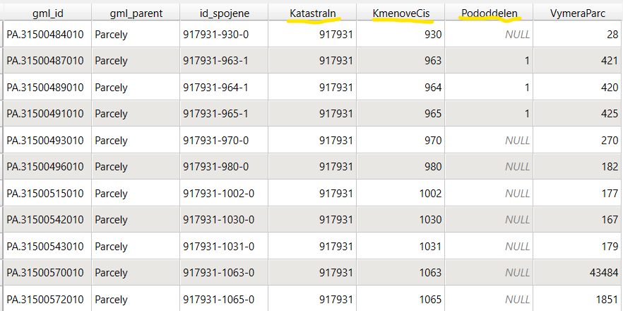
Data z RÚIAN
Ve studijních materiálech je export definičních bodů parcel z RÚIANu v SHP pro vaše kraje.
V těchto datech jsou důležité sloupce s kmenovým číslem, poddělení parcelního čísla a kód katastru, přes které je nutné data z ERU propojit/joinout.

Slide 5
Možná úprava dat před spojováním
Může se hodit vytvoření souhrnného identifikátoru (kód katastrálního území + číslo parcely + pooddělení)
V Excelu pomocí funkce CONCAT – viz níže
Návod pro vytvoření obdobného identifikátoru v ArcGISu Pro:
https://support.esri.com/en/technical-article/000018207

